Slide 1

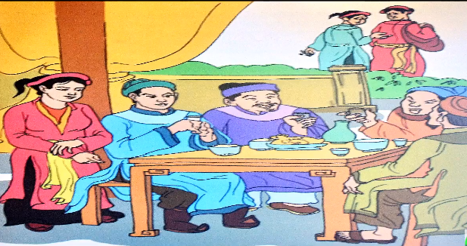
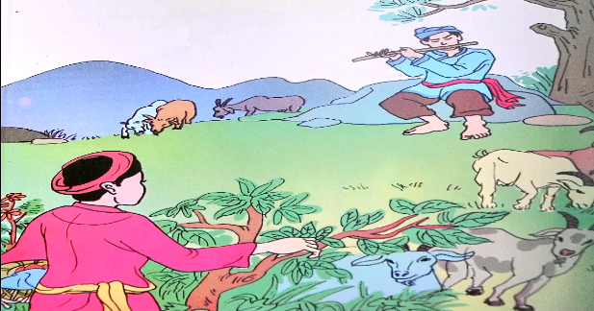
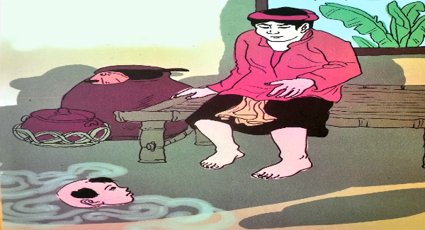

VĂN BẢN: SỌ DỪA

Slide 2

VĂN BẢN: SỌ DỪA
I. TÌM HIỂU CHUNG
1. Truyện cổ tích
TRUYỆN CỔ TÍCH
1.1. Khái niệm: | Truyện cổ tích là thể loại truyện dân gian, kể về một số kiểu nhân vật (Nhân vật bất hạnh, dũng sĩ, thông minh,…)
1.2. Mục đích, ý nghĩa: | Ước mơ về xã hội công bằng, tốt đẹp.
1.3. Chi tiết truyện: | Có yếu tố hoang đường, kỳ ảo.
1.4. Ví dụ: | Cây khế, Thạch Sanh, Tấm Cám,…

Slide 3
VĂN BẢN: SỌ DỪA
I. TÌM HIỂU CHUNG
1. Truyện cổ tích
2. Tìm hiểu chung truyện “Sọ Dừa”
- Nhân vật Sọ Dừa thuộc kiểu nhân vật bất hạnh – có ngoại hình xấu xí.
- Trình tự kể: Thứ tự tự nhiên (Thứ tự thời gian).
Bố cục:
3 phần
Phần 1: Từ đầu → “đặt tên cho nó là Sọ Dừa”
(Sự ra đời của Sọ Dừa)
Phần 2: Tiếp theo → “cảnh đảo hoang vắng”
(Những thử thách của Sọ Dừa)
Phần 3: Còn lại
(Hạnh phúc của Sọ Dừa)

Slide 4


VĂN BẢN: SỌ DỪA
NHÂN VẬT SỌ DỪA
 | Biểu hiện | Nhận xét
Nhóm 1: Ngoại hình
Nhóm 2+3: Phẩm chất
Nhóm 3: Kết cục
- Giống như quả dừa
- Không có chân tay,…
- Di chuyển: Lăn lông lốc.
- Xấu xí, dị biệt;
- Thiệt thòi, đáng thương.
- Chăn bò rất giỏi.
- Có tài thổi sáo; lo đủ sính lễ cưới vợ.
- Kiên trì học hành, thi đỗ trạng nguyên.
- Lo lắng cho vợ; dự đoán, đề phòng trước những thử thách.
Chăm chỉ, chịu khó, hiếu thảo; Tự tin vào bản thân; Giỏi dang, thông minh lỗi lạc; Thủy chung, ngay thẳng.
- Vợ chồng Sọ Dừa sống hạnh phúc.
Xứng đáng.
- Bài học:
+ Khi xem xét, đánh giá con người không nên chỉ dựa vào hình thức bên ngoài. Điều quan trọng là xem xét phẩm chất của họ.
+ Con người nếu có hoàn cảnh khó khăn, không hoàn thiện về ngoại hình thì càng cần biết vươn lên để chứng tỏ giá trị bản thân.

Slide 5
VĂN BẢN: SỌ DỪA
I. TÌM HIỂU CHUNG
II. TÌM HIỂU CHI TIẾT
1. Nhân vật Sọ Dừa
2. Chi tiết kỳ ảo

Slide 6
VĂN BẢN: SỌ DỪA
I. TÌM HIỂU CHUNG
II. TÌM HIỂU CHI TIẾT
1. Nhân vật Sọ Dừa
2. Chi tiết kỳ ảo
- Sự ra đời của Sọ Dừa (Bà mẹ mang thai sau khi uống nước trong sọ dừa, hình dáng của Sọ Dừa).
- Sọ Dừa chăn bò giỏi, thổi sáo hay.
- Chàng chuẩn bị đủ sính lễ; biến thành chàng trai khôi ngô.
- Vợ Sọ Dừa thoát khỏi bụng cá, sống sót;
- Gà trống gáy thành tiếng người,…
→ Ý nghĩa của các chi tiết hoang đường, kỳ ảo:
- Làm cho câu chuyện hay hơn, ly kỳ, hấp dẫn.
- Thể hiện ước mơ của nhân dân: có được khả năng kỳ diệu, người bất hạnh được bù đắp, người tốt sẽ được hưởng hạnh phúc,…

Slide 7
VĂN BẢN: SỌ DỪA
I. TÌM HIỂU CHUNG
II. TÌM HIỂU CHI TIẾT
III. TỔNG KẾT
1. Nghệ thuật:
- Cốt truyện ly kỳ, hấp dẫn.
- Các chi tiết tưởng tượng kỳ ảo thú vị, bất ngờ.
- Xây dựng nhân vật có đặc điểm đặc biệt.
2. Nội dung
- Đề tài: Ngoại hình và phẩm chất bên trong của con người.
- Chủ đề: Thể hiện ước mơ của nhân dân về công bằng xã hội: Những người thiệt thòi, bất hạnh, tốt bụng sẽ được hưởng hạnh phúc; những kẻ ác, tham lam sẽ bị trừng trị.
- Ý nghĩa: Nêu bài học về cách nhìn nhận, đánh giá con người
(Không nên chỉ nhìn vẻ bề ngoài, cần tìm hiểu, coi trọng phẩm chất bên trong của họ).

